Slide 1
业务员运费选择
运费参考报价工具表，如下页
美国快递注意事项
非洲和南美不常用国家注意事项。
邮编偏远查询（见联邦公司偏远表）
注意，为了保证物流当天顺利发走。
阿里仓物流15.00前完成下单和包装。
美联邦14.00前做好单据，发送王亚南。

Slide 2
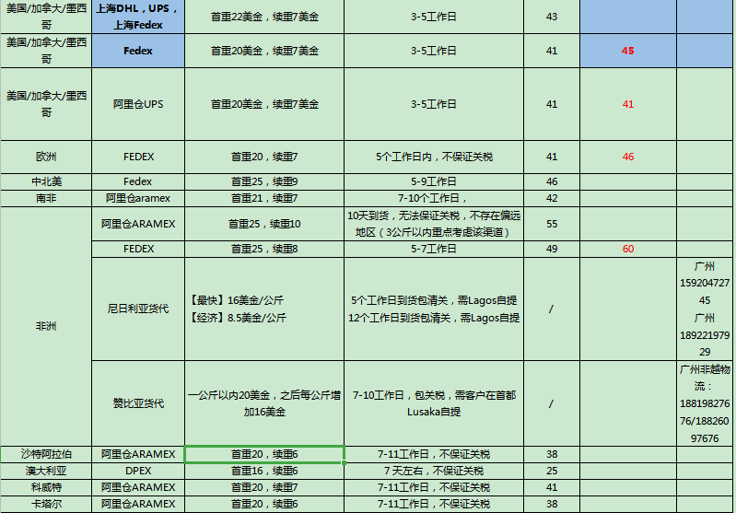
报价工具表:运费参考，仅做参考，具体运费以报价表为准

Slide 3
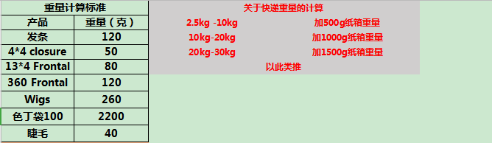
快递注意事项
1: 国际货物重量首重 0.5kg，续重0.5kg，首选DHL，Fedex。（时效3-5 working days) ，通常采用快递袋包装。如果使用纸箱包装，重量采用体积重=长(cm)x高(cm)x宽(cm)/5000，最终重量采用实际重量和体积重量较大值。
2: 货物重量为 0.5kg以上 建议阿里仓UPS saver。（价格最便宜）（3-5 working days ）
3：美国境内无偏远。其他国家发货，发货之前查询偏远，注意邮编一定要和城市一致。
4:如果DHL在美国采用第三方派送（USPS），下次更换为UPS或者FEDEX
5：P.O. box 不能做为收货地址。

Slide 4
欧洲，非洲 ，南美等注意事项
1：非洲和南美，首重0.5KGS，首选联邦。超过2.5KG，选择各国货代和阿里物流。
2：根据阿里物流和运费工具表选择合适快递和货代。
3: 发货注意邮编一定要和城市一致。
4: 必须查偏远。（偏远费200RMB+甚至更多）

Slide 5
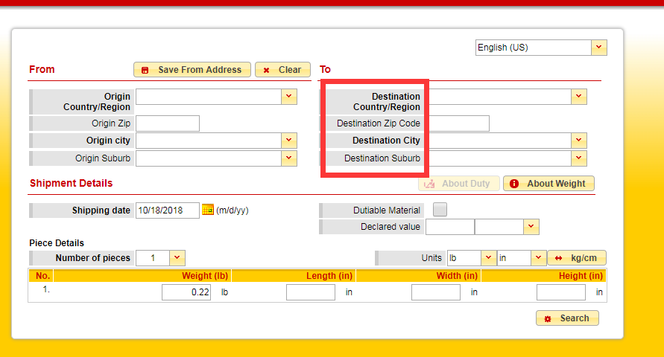
查询城市是否和邮编对应
邮编查询网址：http://dct.dhl.com/#service_details_1
如下图:
注意：Destination Zip Code 与Destination City 必须一致。

Slide 6
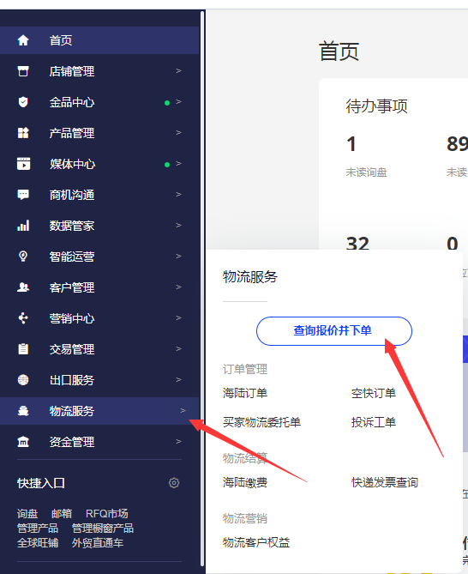
阿里物流查询方法：阿里巴巴后台中，物流服务，选择查询报价并下单。

Slide 7
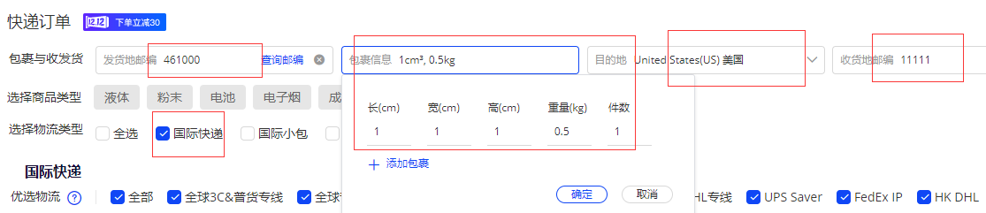
在红框标记中填写相关信息

Slide 8
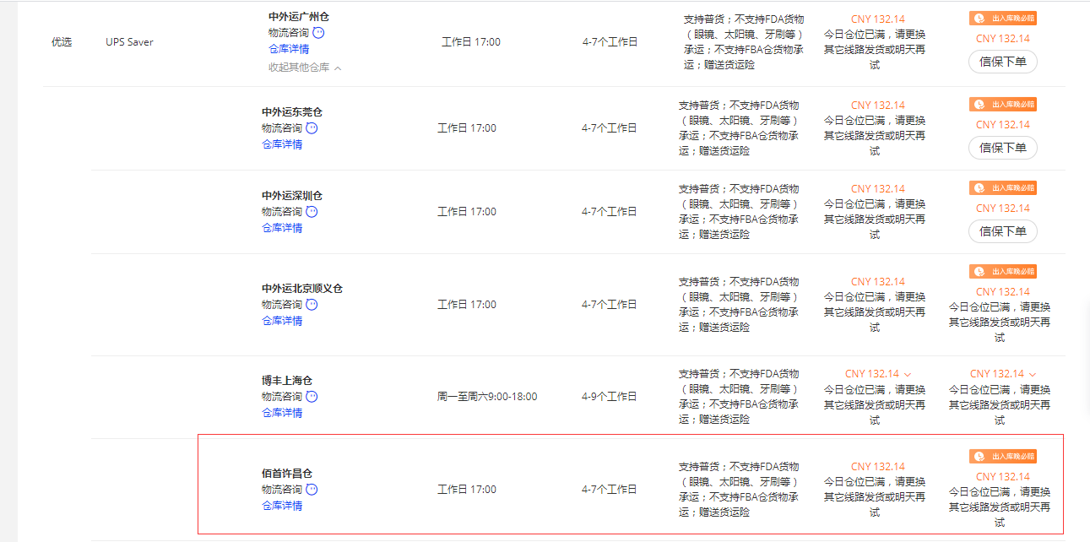
根据客户须要，选择合适的物流，选择佰首许昌仓。点击下单.

Slide 9
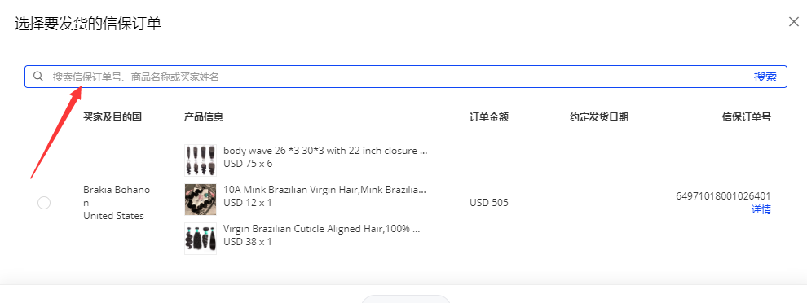
选择信保订单发货，并输入信保订单号搜索相应的订单

Slide 10
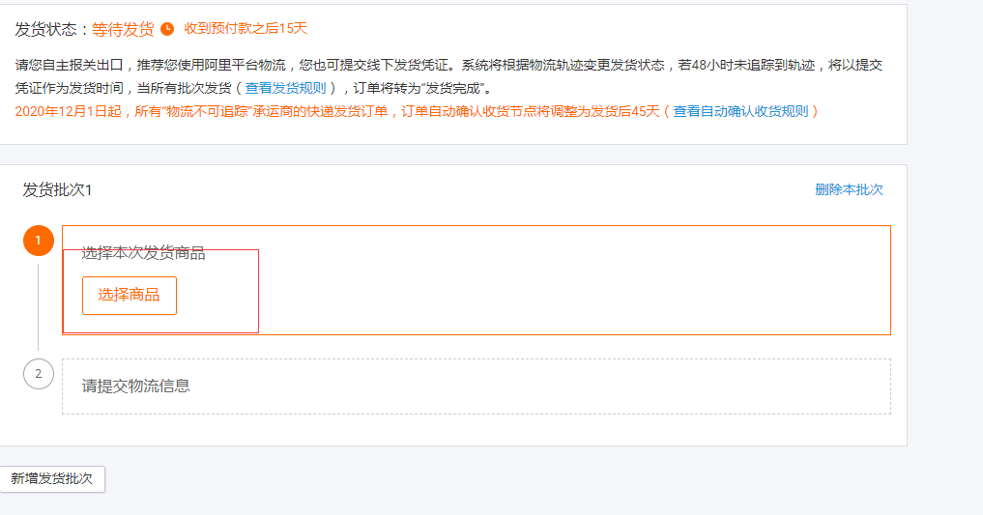
选择需要发货的商品

Slide 11
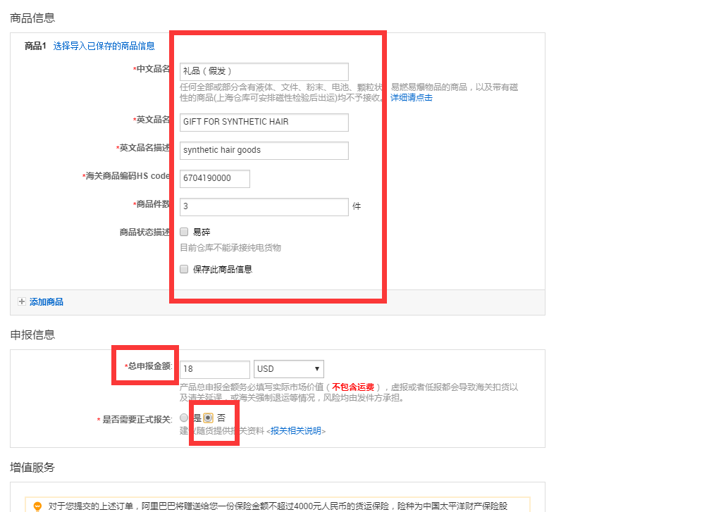
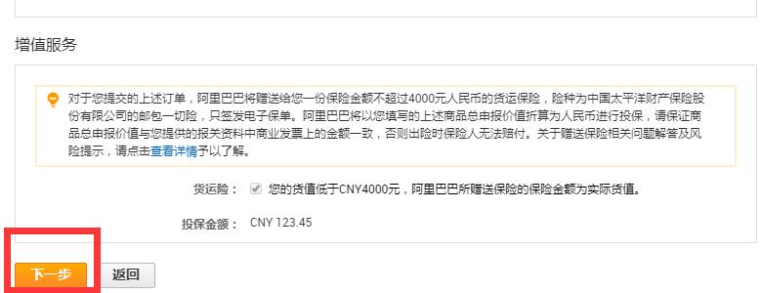
根据提示填写信息，并进行下一步，注意商品数量为实际头发数量。申报金额，具体咨询，一般低申报。

Slide 12
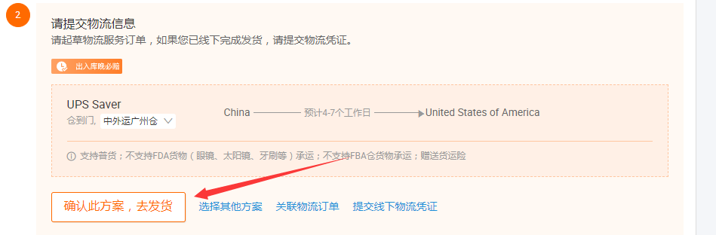
确认此方案去发货

Slide 13
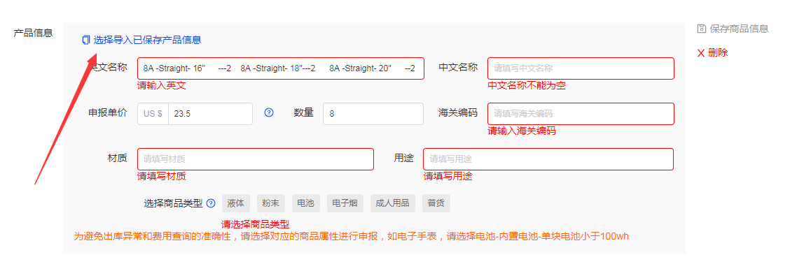
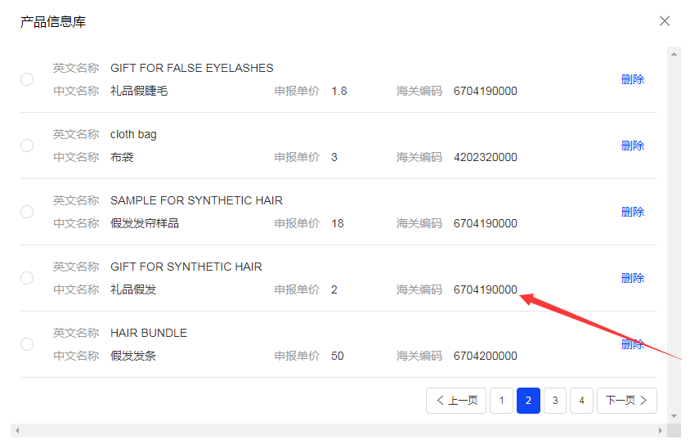
选择导入以保存产品信息，在产品信息库序赞则礼品假发模板，商品类型选择普货

Slide 14
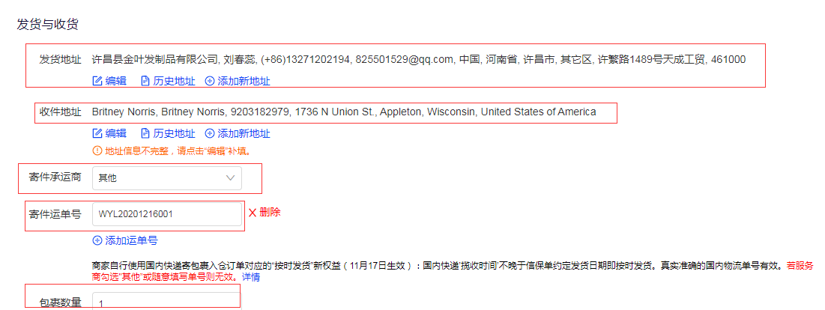
发货地址:填写公司地址
收件地址：填写客户地址
寄件承运商：其他
寄件运单号：填写订单编号
包裹数量：根据具体情况填写，注意是包裹数量而不是产品数量

Slide 15
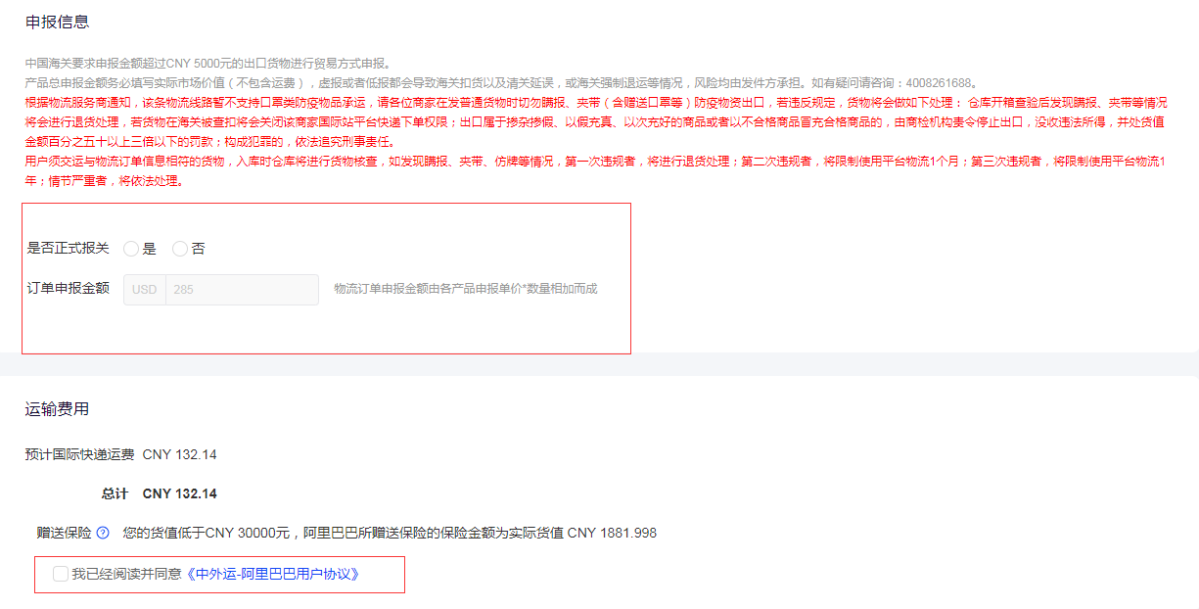
申报信息：
是否正式报关：否
订单申报金额：美国需要超过100美金，其他国家建议低于18美金

Slide 16
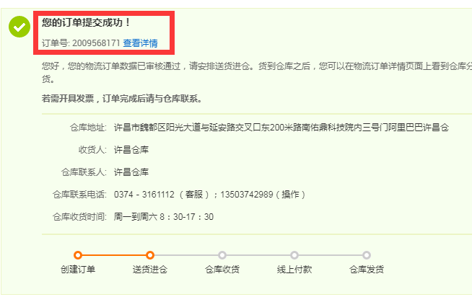
订单创建成功后，请将订单号写在包裹上，送至阿里仓，根据提示，完成付款。并将物流单号，告知客户。

Slide 17
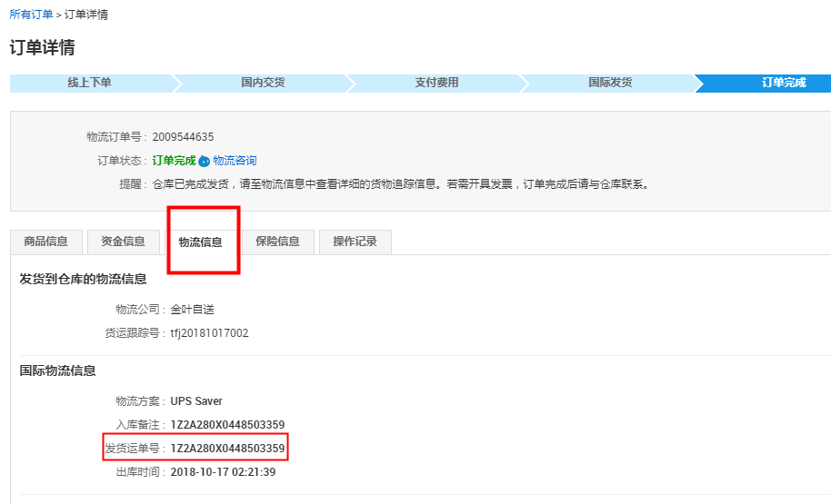
点击订单详情，进入物流信息，将发货运单号，发送给客户，并跟踪物流信息。

Slide 18
alibaba 线上订单发货
阿里物流线上发货.
线下发货如：线下基它物流发货（如FEDEX，UPS，DHL，顺丰，货运代理等线下物流发货.

Slide 19
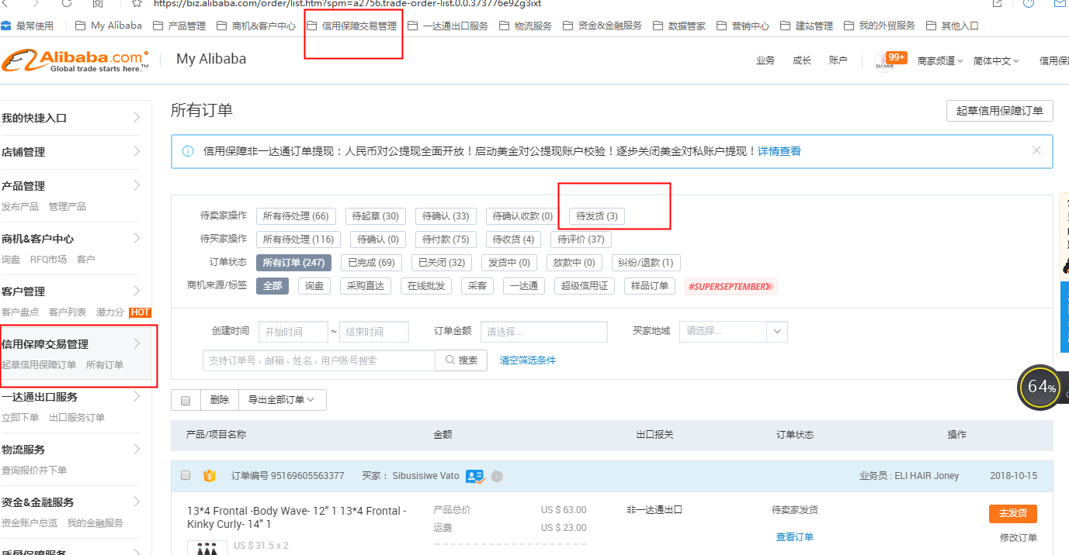
阿里巴巴线上发货流:1：打开alibaba后台，信用保障交易管理，点击待发货订单

Slide 20
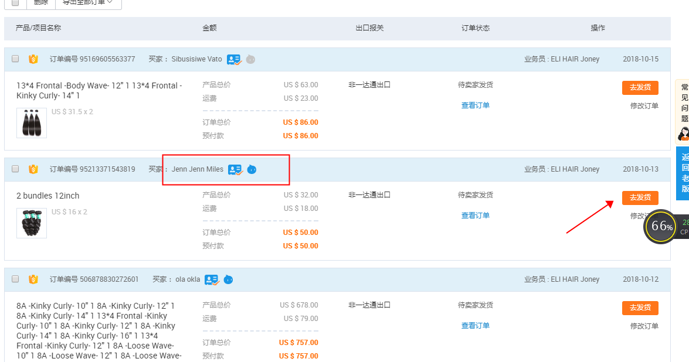
2：选 择可以需要发货的订单。如下图。然后点击去发货。

Slide 21
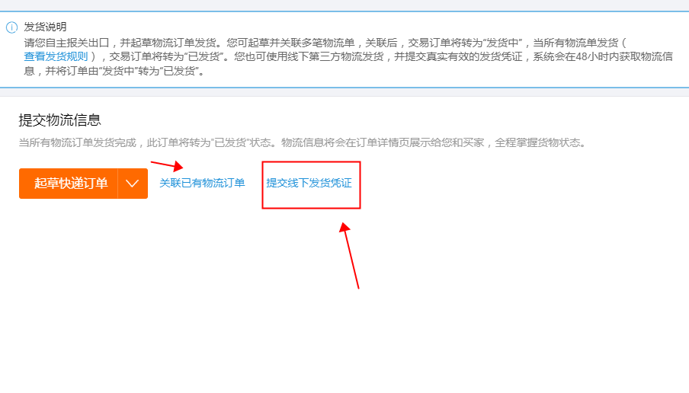
1
1：阿里物流线上发货：关联已经有物流流订单:
2：线下发货如：线下基它物流发货（如FEDEX，UPS，DHL，顺丰等），提交线下发货凭证，如物流信息截图等。

Slide 22
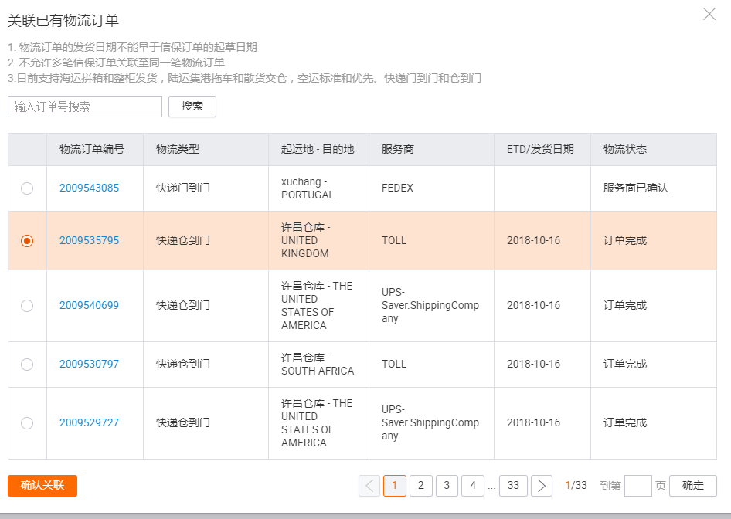
若为阿里仓库发货，点击：关联已经物流订单，如下图，选择此订单的物流订单号。并确认关联，完成发货。

Slide 23
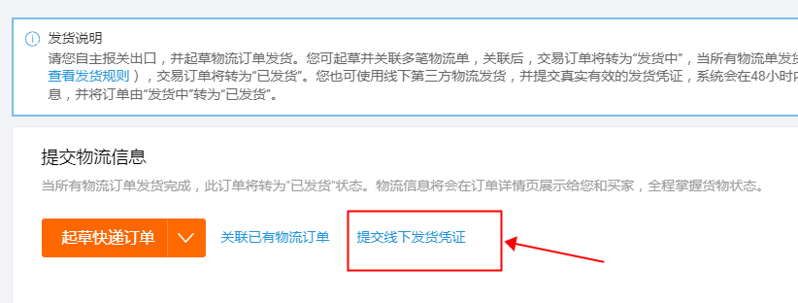
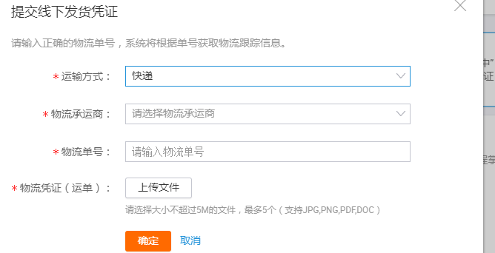
线下发货如：线下基它物流发货（如FEDEX，UPS，DHL，顺丰等），提交线下发货凭证，根据要求，填写对应信息。

Slide 24
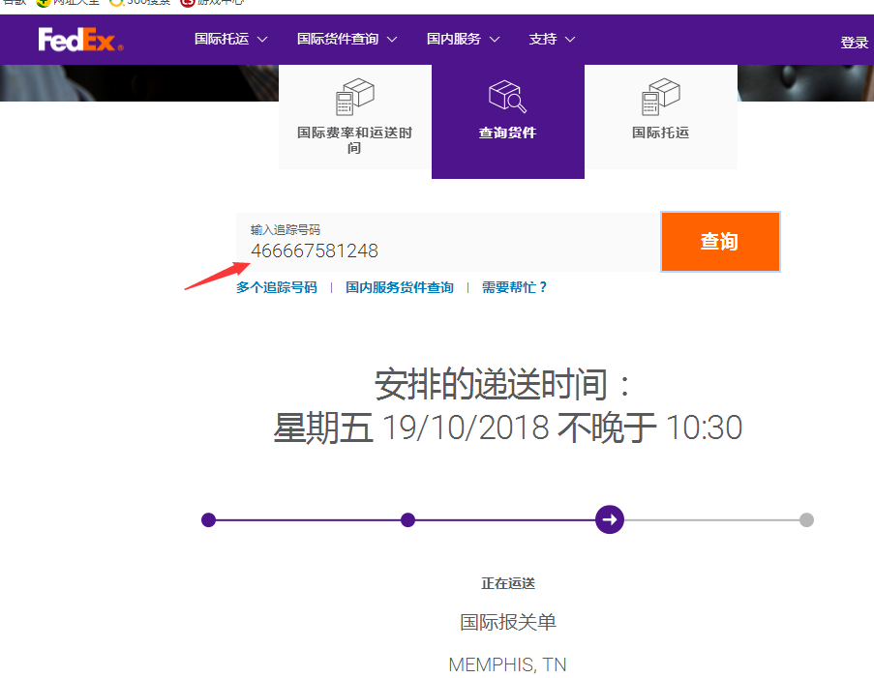
例如，联邦单号：466667581248，官网截图，命名为466667581248.png 并保存，作为线下发货凭证.

Slide 25
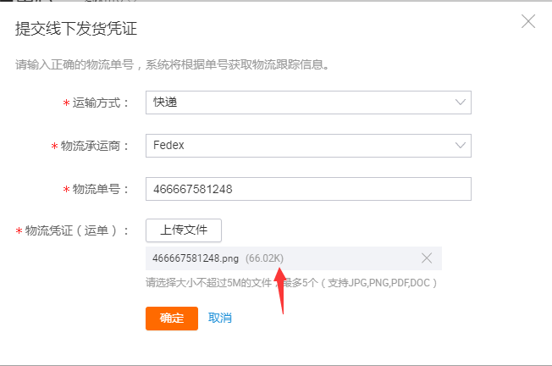
如下图，选择对应快递（fedex,DHL,UPS等），填写对应单号，提交线下发货凭证，并确定，发货完成。

Slide 26
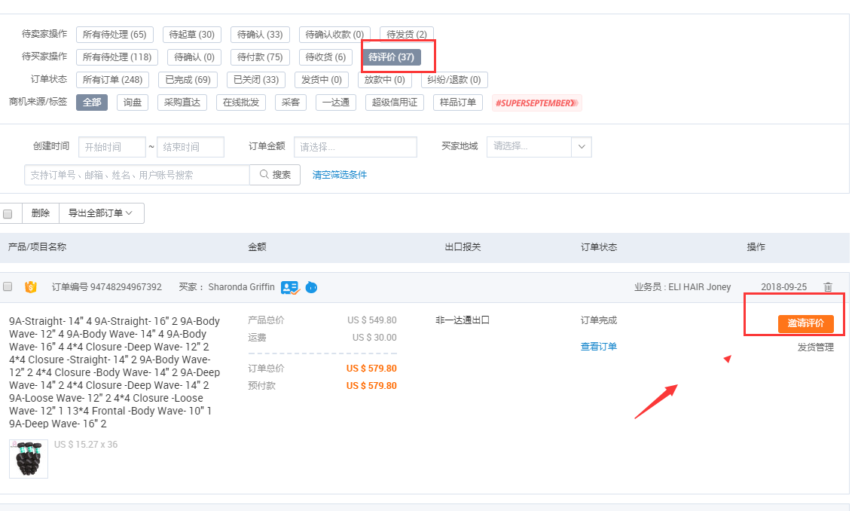
客户评价管理：打开信用保障交易管理，选择所有订单，选择待评价，如下图，邀请评价。客户当天收到货后，及时联系客户平台确认收货，并邀请好评。

Slide 27
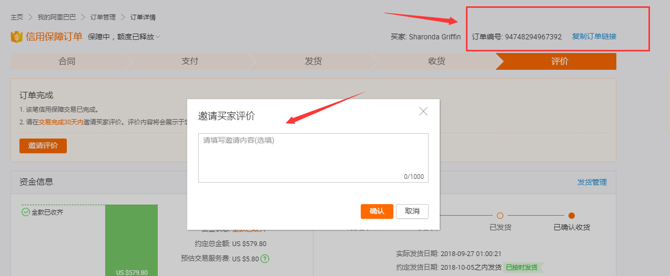
发送订单链接给客户，并写邀请语，邀请客户评价。邀请语：1：hello XXX,this is XXX ,would you give us all five stars ? it s very importance to me XXXXXX

Slide 28
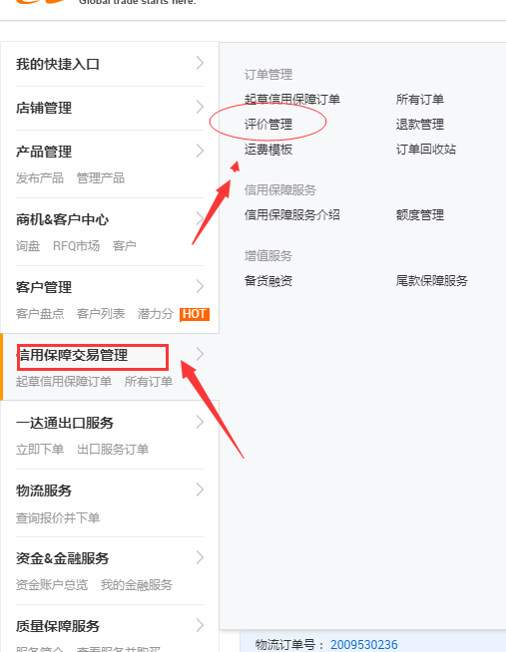
评价管理：信用保障交易管理，先择评价管理，查看客户评价

Slide 29
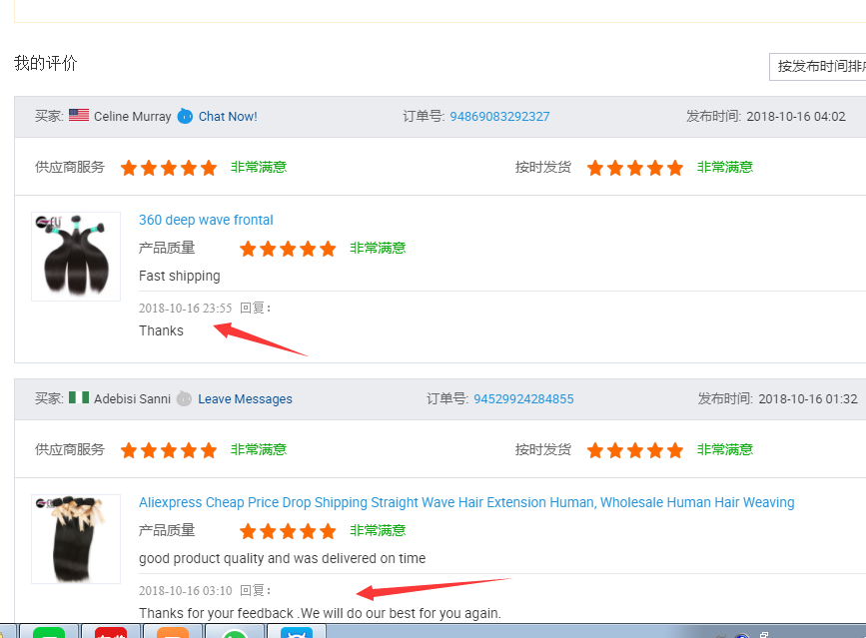
查看客户评价，并对评价进行回复(如：thanks XXX)，若有中差评，与客户及时沟通，务必保证五星好评

Slide 30
发货后跟踪客户
1：发 货后，告知客户发货单号，时间和发货图片。
如：hello XX ,your hair parcel has been shipped out today ,Tracking number is XXXX by FEDEX . it will take 3-5 working days to your address .Please let me know if any questions .thank you very much .
2: 货物即将到货，通知客户。
如：hello XX ,your packages will be delivered to your address on monday.附物流截图 please noted .please let me know if any questions .thank you very much .
3:货物签收：
如：hello XX ,your packages was signed .附物流截图 How you recveid the package ? how is the hair ? please let me know if any ideas.Thanks
4:客户收到货头发很好，邀请评价。
would you do me a favor ? Could you confirm the delivery on your order and leave five stars via alibaba ? 发送评价链接。thank you very much .Your words mean a lot for us.
5：跟踪客户。
hello ,XXX, How is the hair from our factory ? please let us know if any questions.thanks

